Slide 1
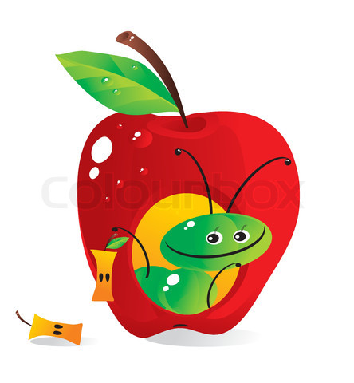
ЧУДО - ЯБЛОКО
Егорова Марина Александровна
Воспитатель ГПД
Школа №46 «Центр РиМ»
Санкт-Петербург

Slide 2
Изготовление фоторамки «Яблоко» и фотографии «Гусеница»
Материалы:
картонные заготовки (яблоко, листик),
пластилин,
фломастер,
клей,
бусины.

Slide 3
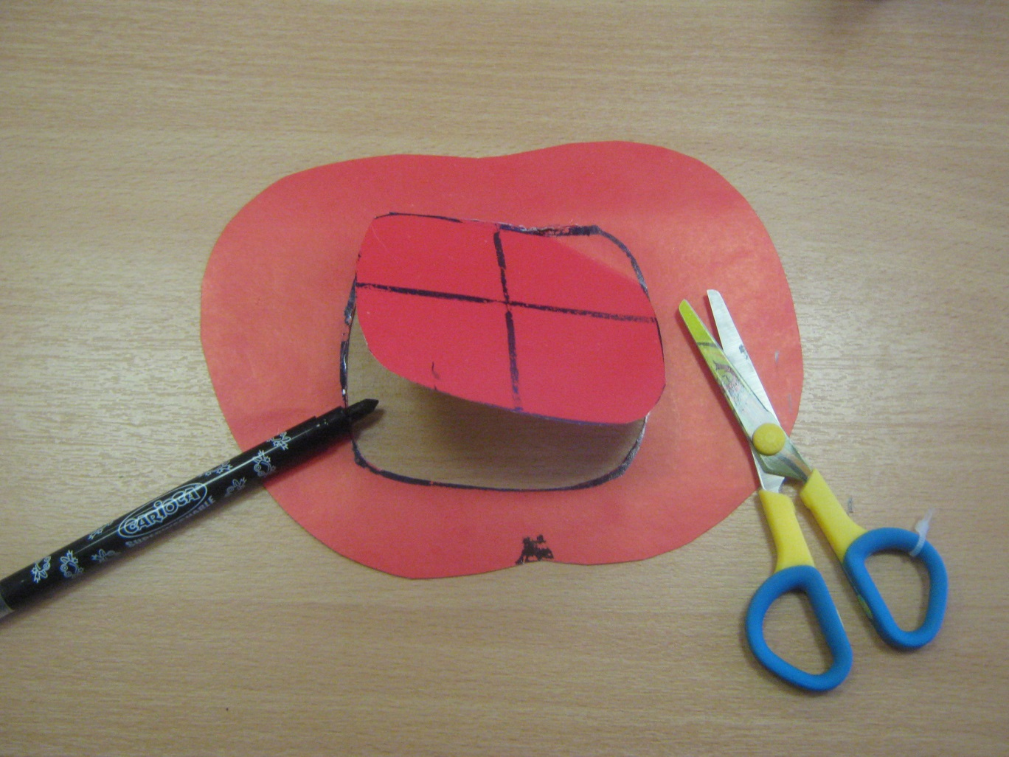
1. Возьмите картонную заготовку яблока, нарисуйте на нем окошко и вырежьте его по контуру с трёх сторон.

Slide 4
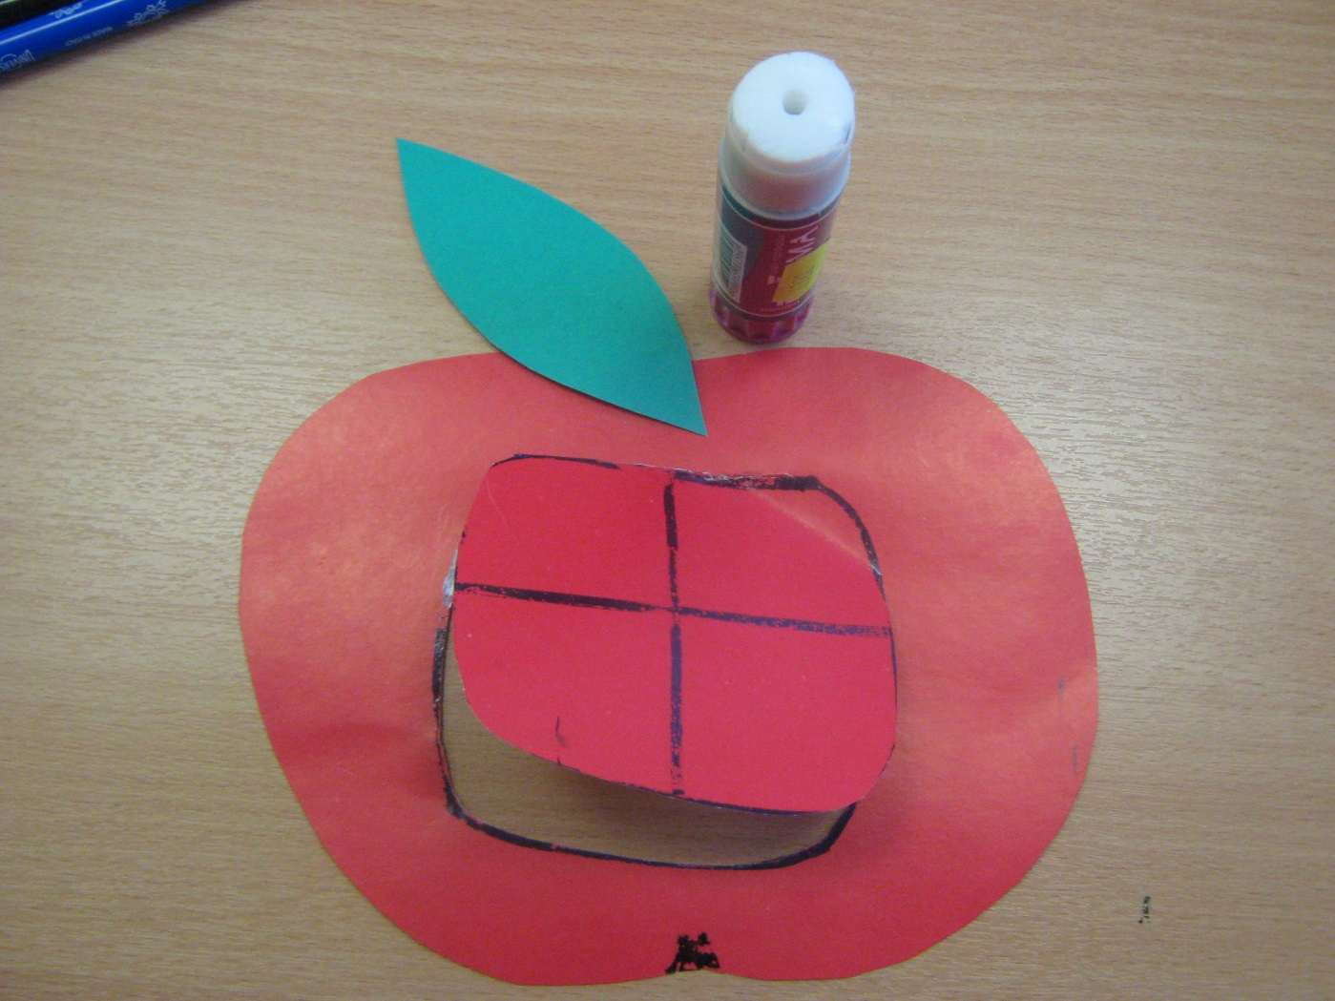
2. Возьмите зелёный листик, намажьте его клеем и прикрепите к яблоку. Фоторамка готова!

Slide 5
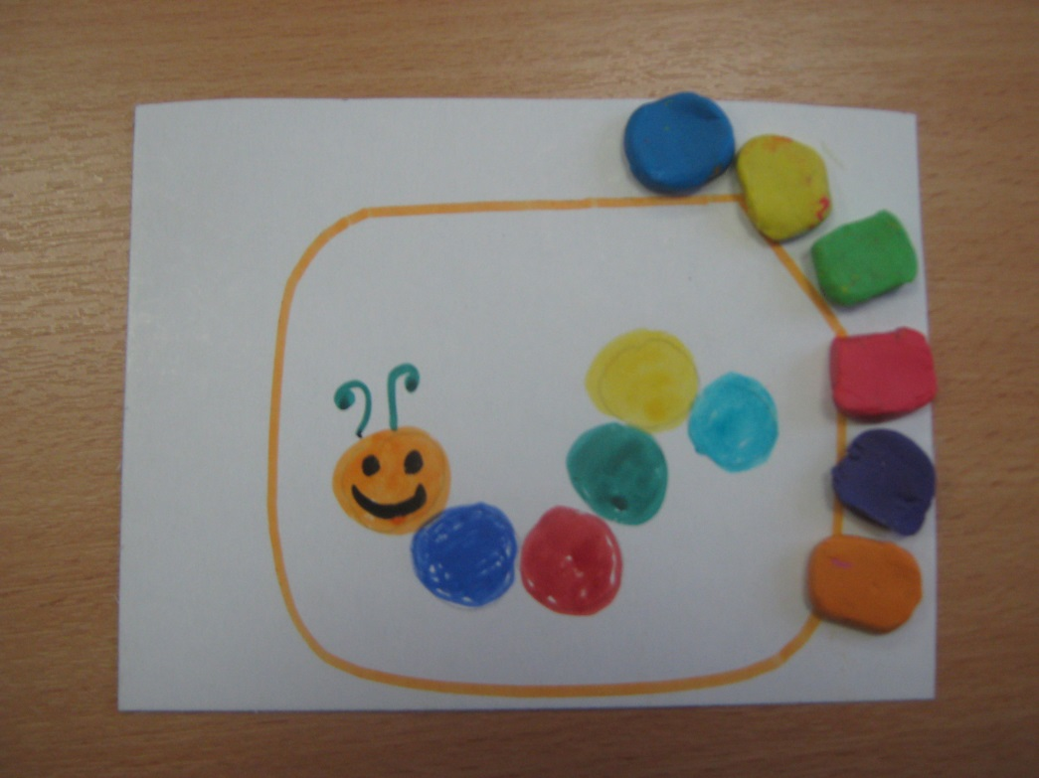
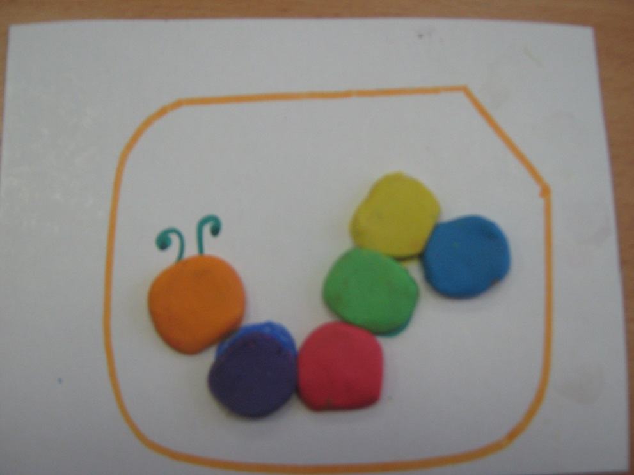
3. Возьмите белый картон и разноцветные кусочки пластилина. По одному кусочку прикрепите на рисунок гусеницы.

Slide 6
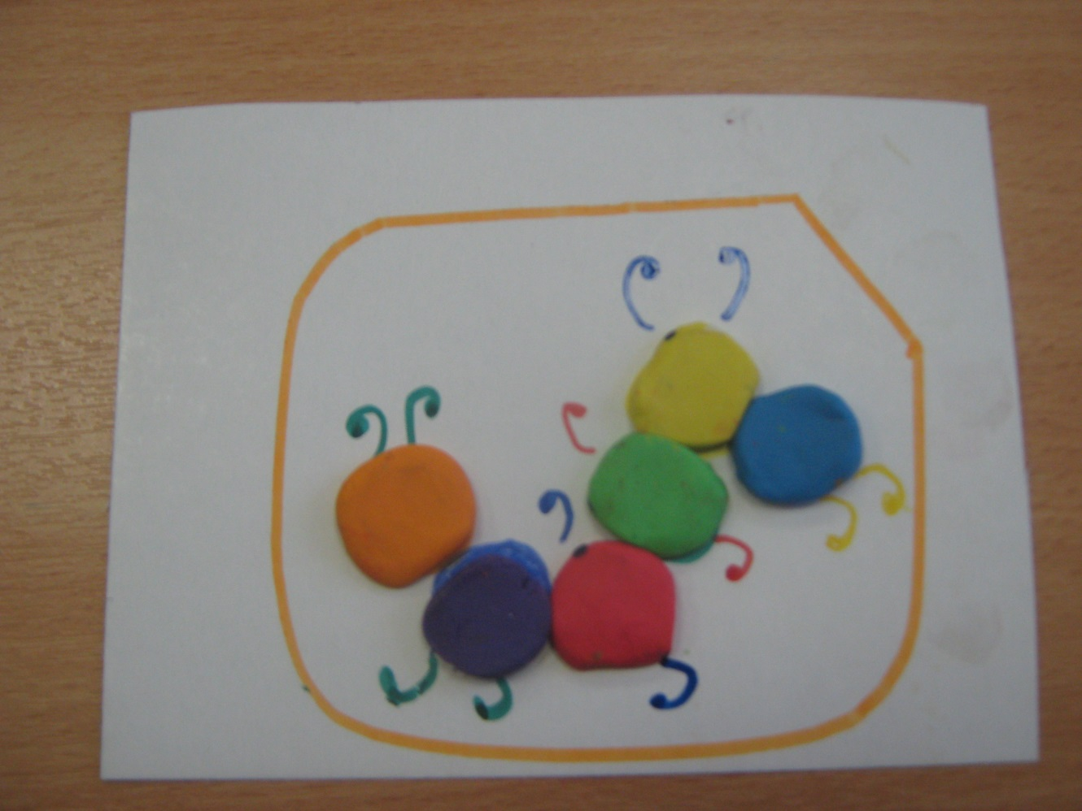
4. Возьмите фломастер и нарисуйте гусенице ножки.

Slide 7
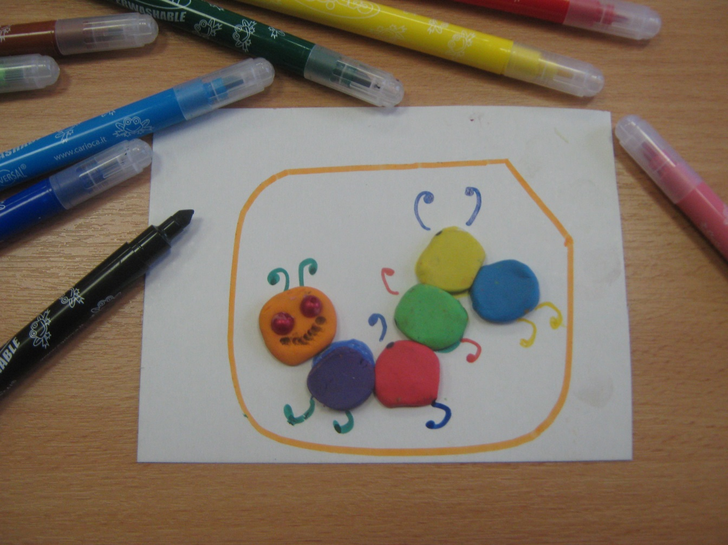
5. Возьмите 2 бусины и закрепите на голове гусеницы – это глаза. Фотография готова!

Slide 8
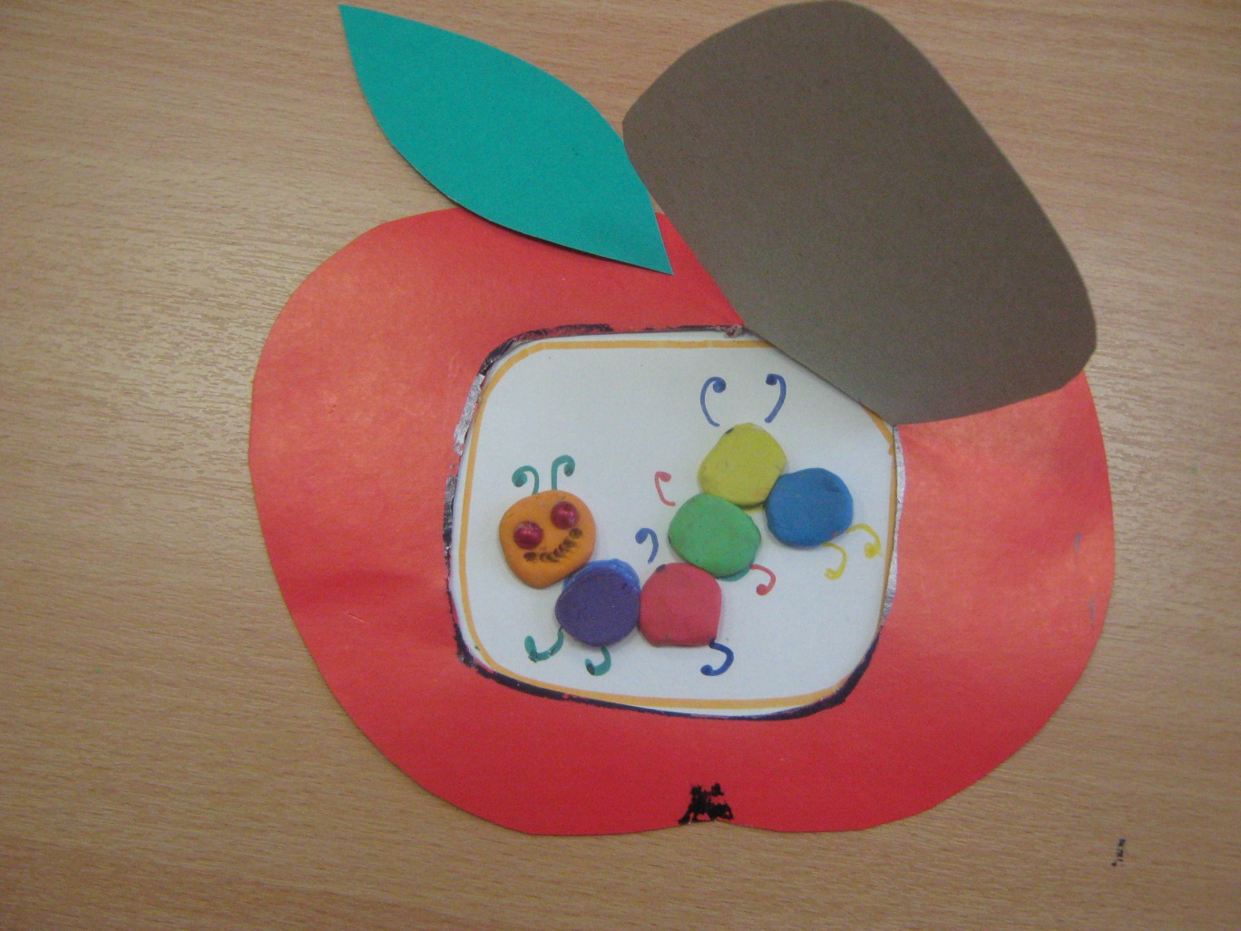
6. Нанесите клей по контуру фотографии и приклейте к фоторамке. Работа готова!

Slide 9
